Slide 1
Endnote Tez Yazım Stili Kurulumu

Slide 2
‘Erciyes University Thesis’ isimli dosyayı bilgisayarına kaydedin.
Dosyayı kopyalayıp ‘C:\Program Files (x86)\EndNote X7\Styles’konumuna yapıştırın.

Slide 3
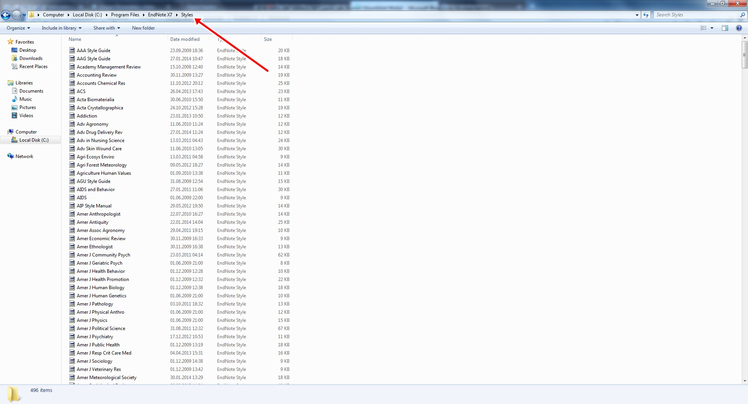

Slide 4
Word dosyanızı açın,
Endnote sekmesinden ‘Select another style’ seçeneğini seçin

Slide 6
Açılan kutucuktan stiller arasından ‘Erciyes University Thesis’ seçeneğini seçin.
Son olarak update citations and bibliography’ye tıklayın.

